Slide 1
Методы сбора, хранения, обработки и анализа данных
Лекция 7
Объектные типы данных

Slide 2
Объектные типы данных
Встроенные типы данных
  Простые и привычные
Объектные типы данных
  Расширяют реляционную модель
  Могут объединять данные и операции над ними
  Могут эффективно использоваться
  Могут показывать взаимосвязь и наследование данных

Slide 3
Объекты Oracle
Объектные типы данных
Экземпляры объектов
Методы объектных типов
Хранение объектов в таблицах
Идентификация объектов
Ссылки на объект
Наследование типов
Объектные представления
Коллекции объектов

Slide 4

Разрешения
Привилегии на создание объектов:
  Таблиц
  Типов
  Представлений
  Синонимов
  Программного кода

Slide 5
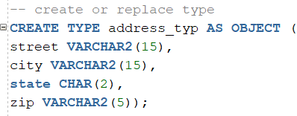
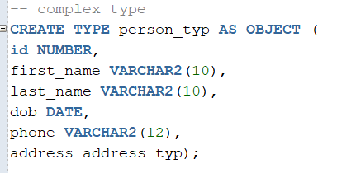
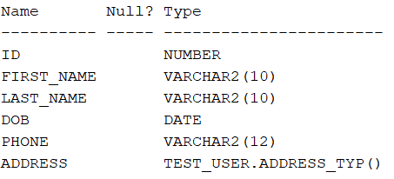
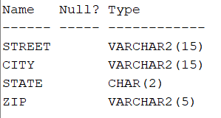
Объектные типы данных
Тип может быть создан на основе стандартных типов
Или на основе созданного типа

Slide 6
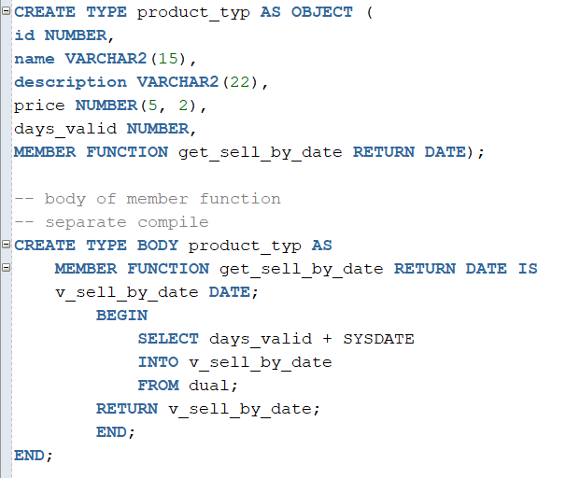
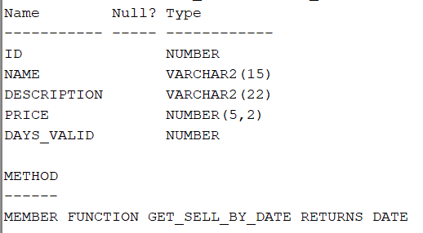
Объектные типы данных
Тип может содержать методы:
  Методы member
  Методы конструкторы
  Статические методы
  Методы сравнения
Заголовок и тело метода компилируются отдельно

Slide 7
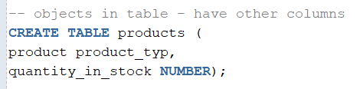
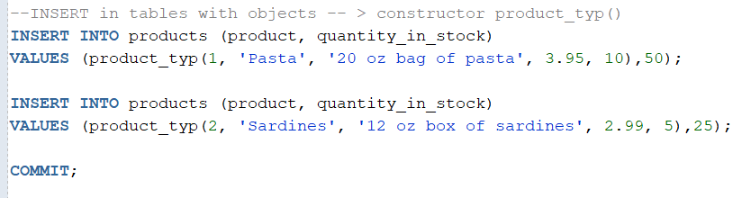
Хранение объектов в таблицах
Объектные таблицы – таблица состоит из строк объектного типа
Таблицы, содержащие объекты – есть и другие столбцы

Slide 8
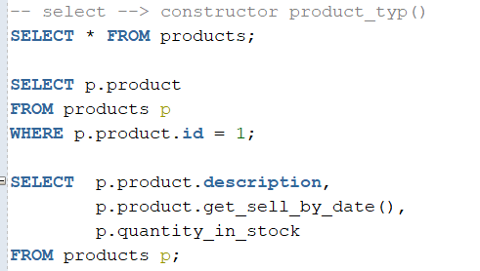

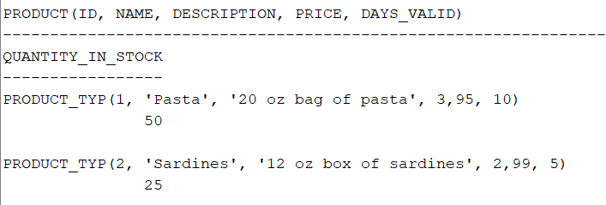


Хранение объектов в таблицах

Slide 9
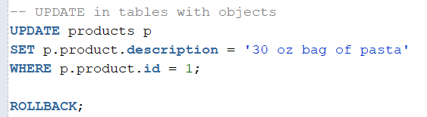
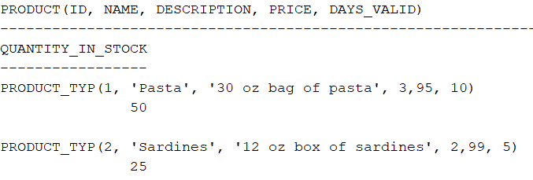
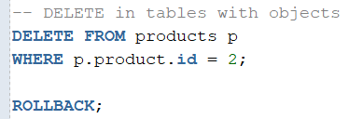
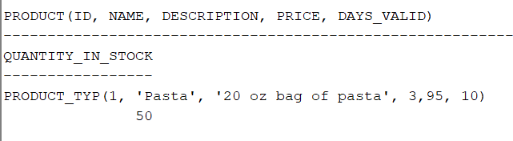
Экземпляры объектов - изменение

Slide 10
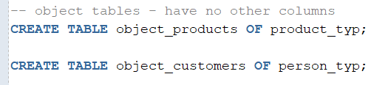
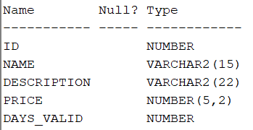
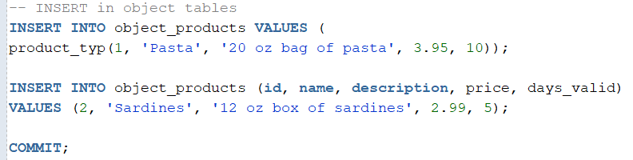
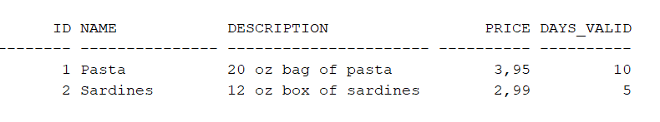
Хранение объектов в таблицах

Slide 11

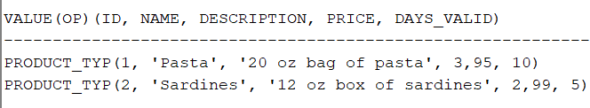
Значение объекта
Функция VALUE() – получение значений в объектных таблицах

Slide 12
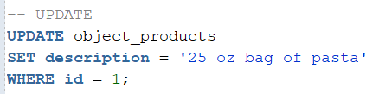
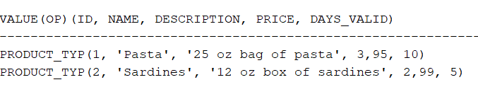


Объектные таблицы
DML операции в объектных таблицах – аналогично стандартным

Slide 13
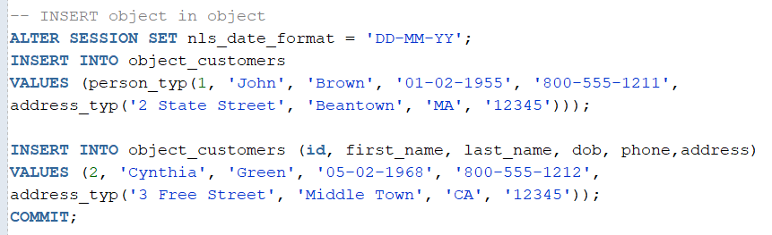
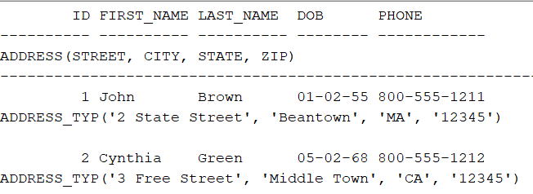
Вложенность объектов
Вложенность типов – обращение через точку

Slide 14
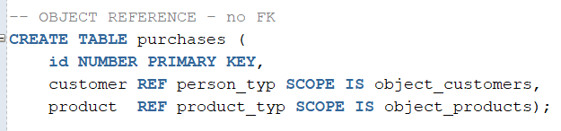
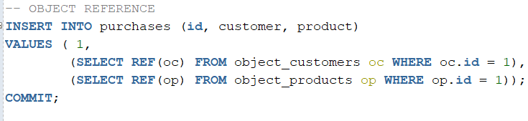
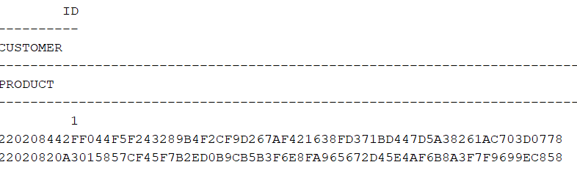
Ссылки на объекты в таблицах
Вместо внешних ключей используется связь по OID

Slide 15

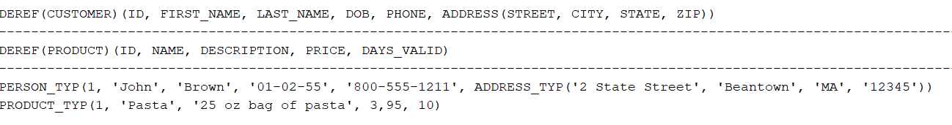
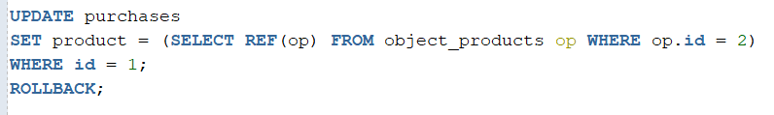
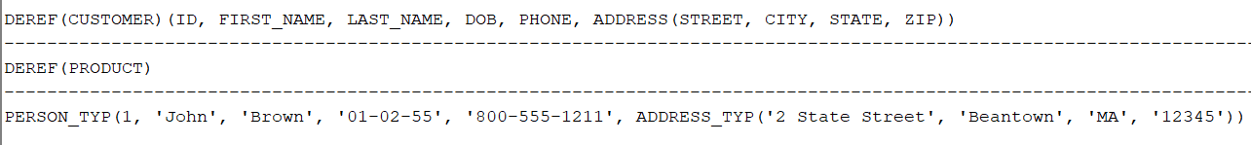
Получение значения по ссылке
Функция DEREF() – получение значения по ссылке

Slide 16
Ссылки на объекты
Функция DEREF() – получение значения по ссылке
Функция REF() – получение ссылки по значению

Slide 17
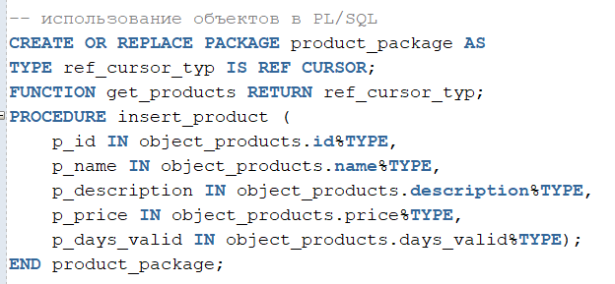
Объекты в PL/SQL
Спецификация и реализация пакета – так же, как и для скалярных переменных
Объектом может быть параметр, возвращаемое значение, переменная

Slide 18
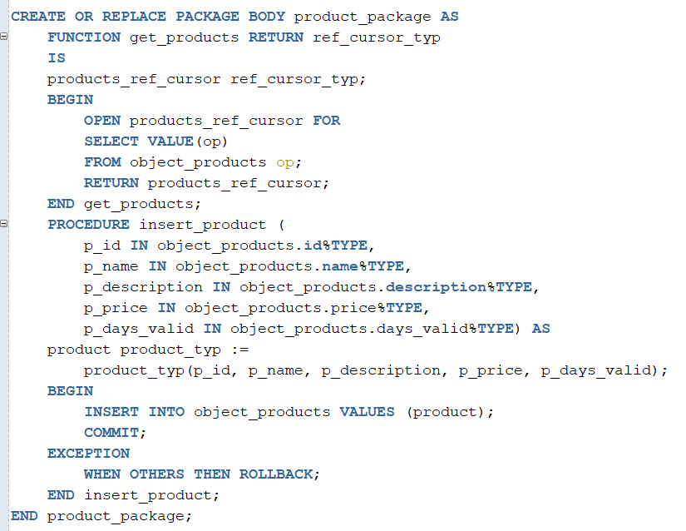
Объекты в PL/SQL

Slide 19
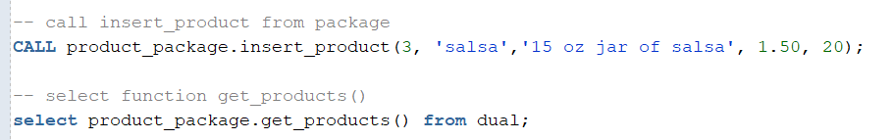
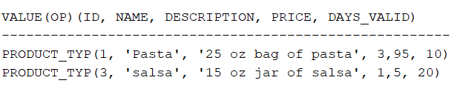
Объекты в PL/SQL
Вызов процедур и обращение к функции – аналогично скалярным переменным

Slide 20
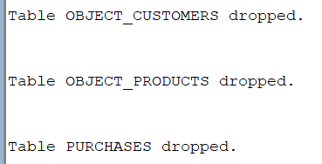
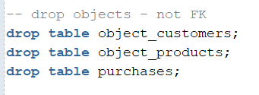
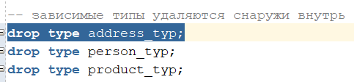
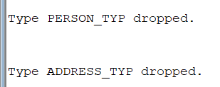
Удаление объектных таблиц
Внешних ключей нет – порядок не важен
Если тип используется в другом типе или таблице – его удалить нельзя

Slide 21
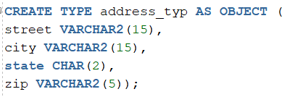
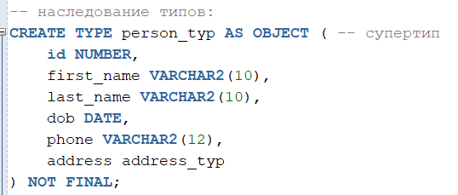
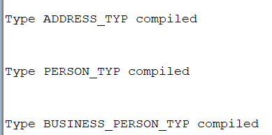

Наследование типов
Типы могут наследоваться
NOT FINAL – тип будет наследоваться, NOT INSTANTIABLE – создать экземпляр типа нельзя

Slide 22
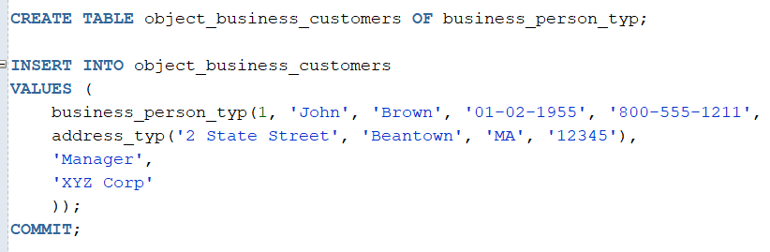
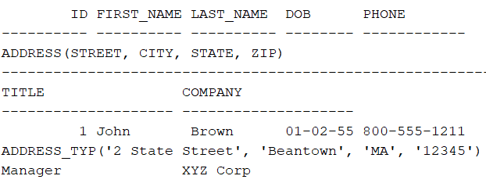
Наследование типов

Slide 23
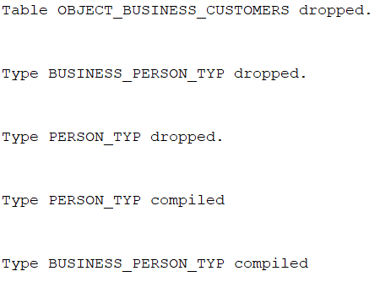
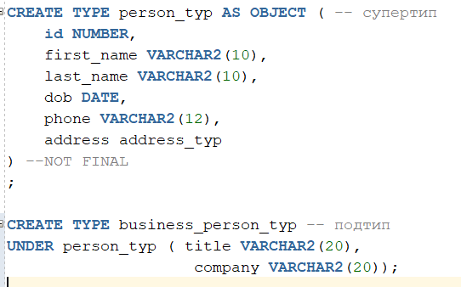
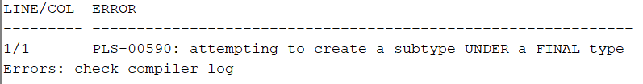
Наследование типов

Slide 24
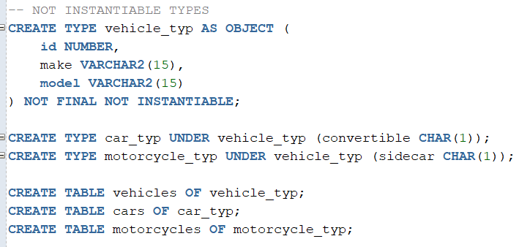
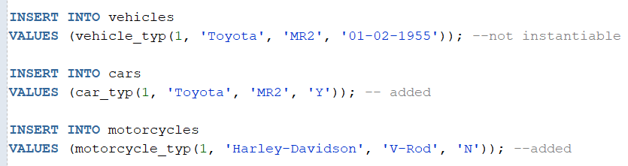
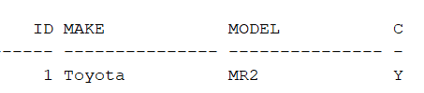

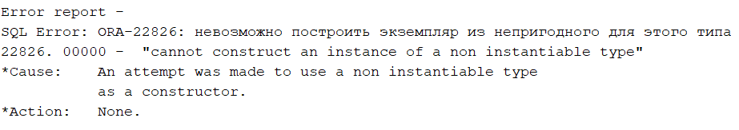
Наследование типов

Slide 25
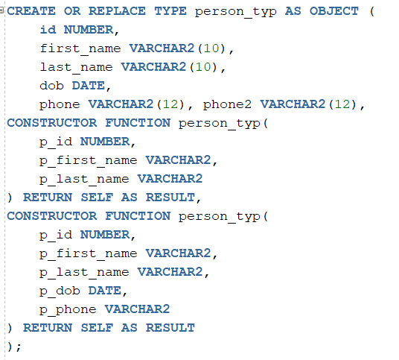
Методы - конструкторы
Есть конструктор по умолчанию
Можно создать дополнительные конструкторы
Объявление и реализация компилируются отдельно

Slide 26



Методы - конструкторы

Slide 27


Методы - конструкторы

Slide 28
Методы сравнения
Методы MAP – предназначены для сравнения, сортировки и UNION
Методы ORDER – предназначены для сортировки по значениям полей

Slide 29




Метод сравнения MAP

Slide 30



Метод сравнения MAP

Slide 31







Метод сравнения MAP

Slide 32


Метод сравнения ORDER

Slide 33



Метод сравнения ORDER

Slide 34


Метод сравнения ORDER

Slide 35
Статические методы
Статические методы относятся к типу в целом, а не к экземляру

Slide 36



Статические методы

Slide 37




Статические методы

Slide 38


Объектные представления
Цель – создание аналога ORM:
На основе уже существующих таблиц создать объекты

Slide 39


Объектные представления

Slide 40





Объектные представления

Slide 41


Объектные представления
Все строки таблиц имеют объектные ссылки

Slide 42


Объектные представления
DML операции производятся так же

Slide 43


Объектные представления
В PL/SQL объектные представления также могут использоваться

Slide 44


Индексирование

Slide 45


Индексирование
Индексирование может быть реализовано по атрибутам или методам

Slide 46



Индексирование по атрибуту

Slide 47



Индексирование по методу

Slide 48
Вопросы?

